Slide 1

راهنمای پایگاه

Slide 2
ProQuest
اين پايگاه از سال 1938 به جمع آورى ، سازماندهى و توزیع اطلاعات در بيش از 160 کشورپرداخت که ابتدا شامل منابع به زبان انگليسى بود و سپس شامل چکيده و همچنین ادواری ها و نشریات نيز گردید.
پایگاه اطلاعاتى پروکوئست محصول شرکت آموزش و اطلاع رسانى بل و هاول است که يك راهنماي جهاني جهت رفع نيازهاي اطلاعاتي ميليونها محقق در همه سطوح و با هر ميزان توانايي ميباشد.

Slide 3
موضوعات اصلى پروکوئست عبارتند از:
علوم پزشکى و خدمات بهداشتی و درمانی، داروسازى و دندانپزشکی
مراقبت هاى بهداشتى، کودکان، داروسازى، فيزیوتراپى، ارتباطات بين المللى
علوم عمومى، تجارت آسيا، تجارت اروپا، علوم رایانه، صنعت ورزش و سرگرمىها
مهندسى و فناورى، تکنولوژی اطلاعات، علوم کامپيوتر، برق و مخابرات
مدیریت، حسابدارى، ماليات، بازرگانی و موضوعات وابسته
علوم اجتماعى، روانشناسی و علوم تربيتی، نشریات مذهبى
علوم کاربردى، بانکدارى، فنون و نوآورى
نشریات تحقيقى، نشریات آموزشى، مراجع عمومى و تحقيقات کتابخانه اى

Slide 4
انواع منابع ProQuest
به کاربران خود امکان دسترسی به میلیونها سند را که از بین صدها منبع مختلف فراهم
گردیده است را می دهد. این اسناد و اطلاعات قدیم و جدید منابعی از قبیل: روزنامه ها، پایان نامه ها و تزهای دکترا ProQuest آرشیو دیجیتالی رسمی پایان نامه های کتابخانه کنگره می باشد، نشریات علمی، سخنرانیها، گزارش ها و پژوهش های رسمی، اسناد دولتی،کتابها، نقشه ها، گزارشات، خلاصه مقالات همایش ها، استانداردها، منابع صوتی و تصویری می باشند.
اسناد ذخیره شده در این پایگاه به صورت اشکال: PDF ، تصویر، نمودار، فایل ماکروسافت آفیس، روزنامه، مجله، مقالات نشریات علمی و تجاری و فایلهای صوتی و تصویری می باشد.
این اسناد بسته به نوع دسترسی کاربر می تواند به صورت چکیده و تمام متن باشد. همچنین این اسناد ممکن است شامل تصویر،نمودار، جدول، فیلم و ... باشد.

Slide 5
ویژگی ها:
امکان جستجوی اسناد از روشهای مختلف
روزآمدی اطلاعات
ارائه پایان نامه که هر ساله تعداد زیادی پایان نامه جدید نیز به آن افزوده می گردد
ارائه خلاصه مقالات به زبانهای مختلف مانند: فرانسه، عربی، چینی و ...
ارائه مشخصات کتابشناختی مقالات همراه با چکیده و تمام متن آن
دارا بودن آرشیو چندین روزنامه مهم از جمله Washington Post, The New York Times و غیره
امکان عضویت در این پایگاه و بهره گیری از مزایای آن ) اتصال در هر مکان و زمان دیگر و یا محیط خارج از دانشگاه،
شخصی سازی و مدیریت نتایج جستجو و ...

Slide 6
دسترسی به پایگاه ProQuest
از سه طریق می توان به این پایگاه دست یافت:
با دنبال کردن لینک دسترسی از طریق ورود به وب سایت دانشگاه علوم پزشکی کرمانشاه به نشانی اینترنتیwww.kums.ac.ir و سپس کلیک بر روی لینک کتابخانه دیجتیال از نوار ابزار بالای صفحه و در نهایت انتخاب پایگاهProQuest از فهرست پایگاه های قابل دسترسی توسط دانشگاه
ورود به وب سایت کتابخانه الکترونیک به نشانی http://diglib.kums.ac.ir و سپس انتخاب پایگاه اطلاعاتی
مراجعه مستقیم به نشانی اینترنتی این پایگاه http://search.proquest.com

Slide 7
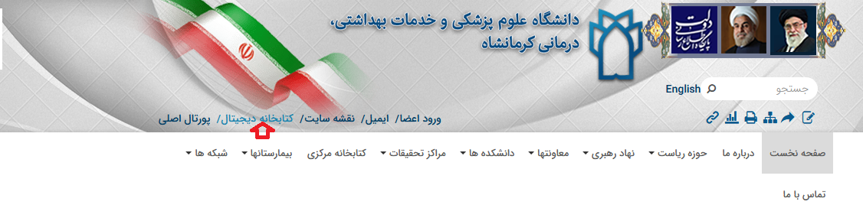

Slide 8
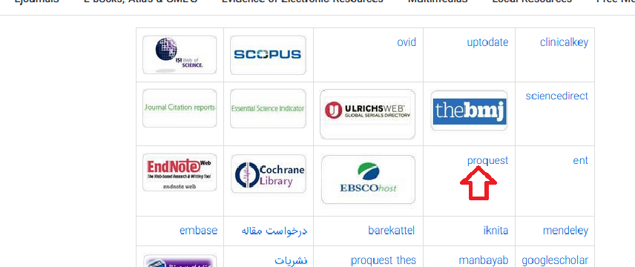

Slide 9


Slide 10
جستجوی مقدماتی Basic Search
جهت استفاده از این روش از صفحه کادر جستجوی واقع بر صفحه نخست این پایگاه و یا با کلیک بر روی لینک آن واقع در بالا و سمت چپ صفحه کلیک و سپس کلید واژه مورد نظر خود را در کادر مربوطه وارد نمایید . همچنین می توانید مشخص کنید که نتایج جستجو به صورت متن کامل Full text و نیز از محتویات علمی داوری شده Peer Review باشد. می توان از کامل کننده خودکار متن که همزمان با تایپ کلید واژه مورد نظر به شما پیشنهاد می گردد نیز بهره جست.
جهت استفاده از تمامی امکانات وب سایت بهتر است ابتدا با نام کاربری خود وارد وب سایت شوید و سپس جستجوی خود را انجام
دهید. برای مثال کلید واژه Optic neve را وارد نموده و جهت بازیابی بهتر این عبارت را درون کوتیشن مارک قرار دهید تا به صورت
یک عبارت در نظر گرفته شود و در انتها بر روی گزینه جستجو کلیک نمایید.

Slide 11
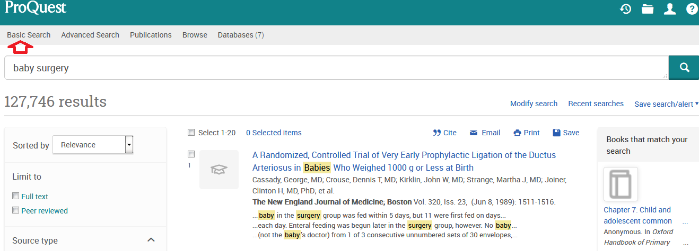

Slide 12
روش جستجوی پیشرفته Advanced
با انتخاب گزینه Advanced از بالای صفحه، 5 روش جستجوی مختلف نمایش داده می شود که بنا بر نیاز می توان از هر یک استفاده کرد و همگی از زیر مجموعه های جستجوی پیشرفته می باشند.
می توانید از لینک جستجوی پیشرفته واقع در بالای کادر جستجوی مقدماتی و یا از قسمت Advanced واقع در بالای صفحه استفاده نمایید.
❖ Advanced Search : این جستجو دارای فیلدهای انعطاف پذیر برای جستجوهای پیچیده تر می باشد.
در روش جستجوی پیشرفته چند کادر برای ورود کلید واژه های مختلف و ترکیب آنها با استفاده از عملگرهای مختلف وجود دارد که بر حسب نیاز می توان کادرهای بیشتری نیز ایجاد کرد.
در پایین صفحه جستجوی پیشرفته، گزینه Search options وجود دارد که امکانات بیشتری جهت محدود کردن جستجو را فراهم می کند این موارد در تصویر زیر قابل مشاهده است.

Slide 13
در تصویر بالا گزینه های مختلف Search Option به صورت شماره گذاری شده نشان داده شده که در ادامه به هر یک اشاره می گردد:
1.در قسمت Limit to می توان جستجو را فقط در رکوردهایی انجام داد که امکان دسترسی به متن کامل Full text یا با انتخابPeer reviewed جستجو در مطالب علمی داوری شده انجام گردد.
3. از نظر محدوده زمانی می توان جستجو را محدود کرد.

Slide 14
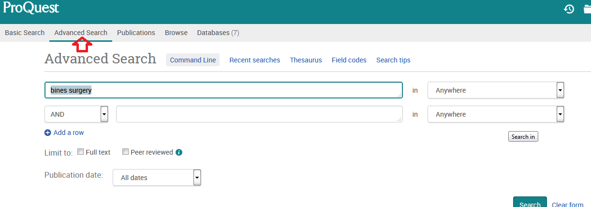

Slide 15
روش جستجوی پیشرفته Advanced
.جستجو ی نام نویسنده
جستجوی نام موسسه یا دانشگاه
جستجوی سرعنوان موضوعی )موضوعات برگزیده(
جستجوی استاد مشاور پایان نامه
جستجوی کلید واژه )این جستجو در میان کلید واژه هایی انجام می شود که در این پایگاه نمایه شده اند(
نوع مدرک را مشخص می کند
نوع پایان نامه که پایان نامه کارشناسی ارشد و یا دکترا باشد
زبان سند را مشخص می کند
می توان مشخص کرد که مقاله و یا سایر تحقیقات دیگر مورد جستجو بر روی چه گروه سنی انجام شده باشد
ترتیب نمایش نتایج جستجو را مشخص می کند
مشخص می کند که هر صفحه از نمایش نتایج جستجو شامل چند مدرک باشد.
به دلیل امکان تکراری بودن یک سند در صفحه نمایش نتایج جستجو در بین پایگاههای مختلف ProQuest می توان از این
قسمت مشخص کرد که نتایج تکراری را نمایش دهد یا نه.

Slide 16
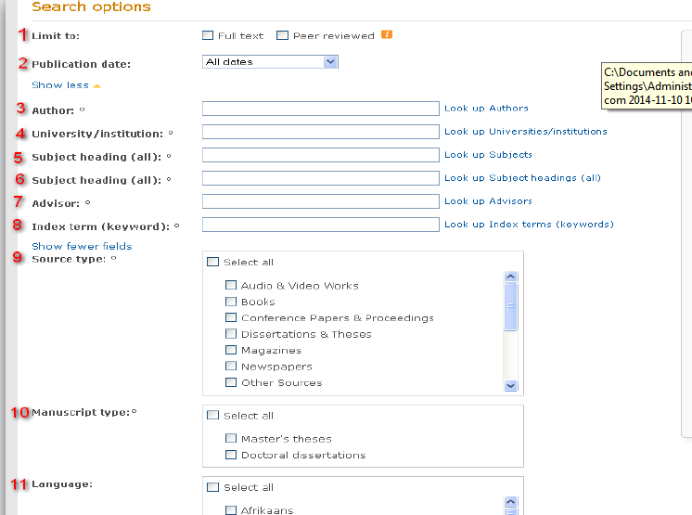

Slide 17
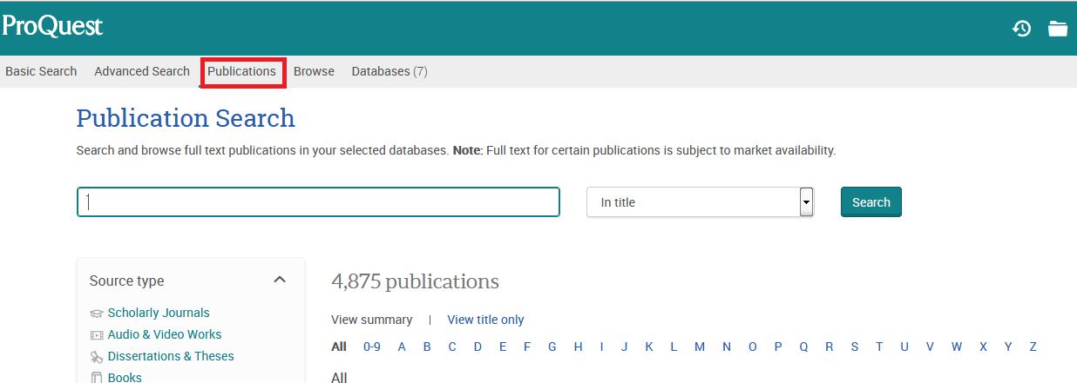
جستجو در انتشارات Publication
جهت مشاهده این قسمت بر روی گزینه Publications واقع در بالای صفحه کلیک نمایید. این قسمت شامل فهرست الفبایی عناوین انتشارات مختلف کتب، ژورنالها و ...موجود در ProQuest است.
در سمت راست صفحه نیز گزینه هایی برای محدود کردن لیست انتشارات وجود دارد

Slide 18
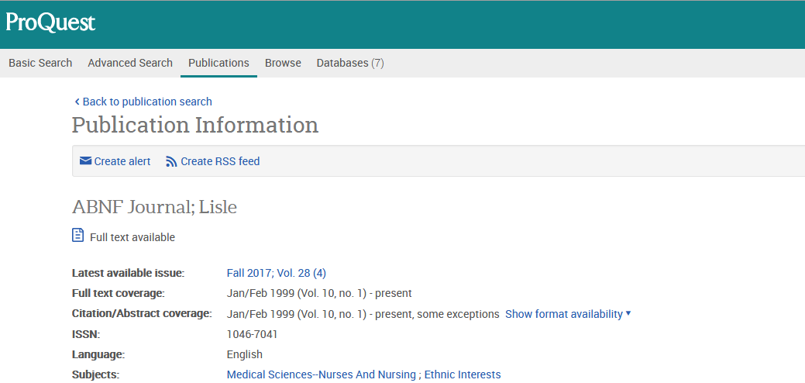

Slide 19
جستجو در فهرست الفبایی محتویات خاص Browse
جهت مشاهده این قسمت بر روی گزینه Browse واقع در بالای صفحه کلیک نمایید. این قسمت شامل دو مبحث کلی Dissertations & Theses و Health & Medicine می باشد. که زیر مجموعه هر یک در تصویر زیر نشان داده شده است.
باکلیک بر روی هر بخش می توان عناوین را تورق کرد. این قسمت شامل ویدئو و سایر منابع آموزشی پرستاری نیز می باشد.

Slide 20
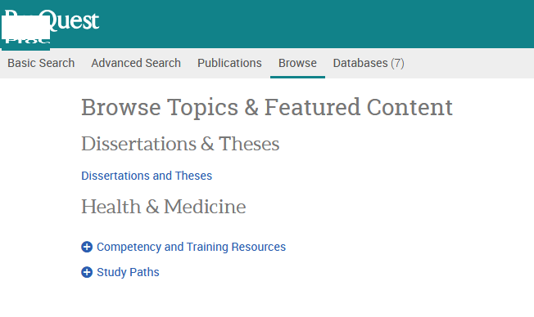

Slide 21
جهت مشاهده منابع پایان نامه ای و تورق بین منابع از قسمت Bowse و سپس بر روی گزینه Dissertations and Theses کلیک نمایید. پایان نامه ها به دو صورت در این بخش مرتب شده اند: بر اساس الفبای موضوع و الفبای محل کشورها
همچنین چنانچه بخواهید تنها در منابع پایان نامه ای جستجوی خود را انجام دهید به این صورت عمل نمایید: از صفحه نخست این پایگاه بر روی تصویر Health and Medicine کلیک نموده و سپس گزینه ProQuest Dissertations & Theses Global رابرگزینید. اکنون می توانید کلید واژه خود را جستجو نموده و پایان نامه های مرتبط با جستجو را ببینید.
توجه: در هر صفحه ای از این پایگاه که هستید جهت بازگشت به صفحه نخست بر روی لینک نشانه ProQuest از قسمت سمت چپ و بالای صفحه، کلیک نمایید.

